Slide 1
Seminář praktické češtiny II
5. března 2018
Hana Prokšová

Slide 2
shoda
= kongruence
mezi větnými členy, které vyjadřují shodné morfologické kategorie
podmět – přísudek
Kobliha voněla.
Bylo potřeba nakoupit.
infinitiv má vždy shodu se středním rodem!
shoda přísudku s podmětem!
podmět – shodný přívlastek
maková kobliha
jméno – doplněk (ADJ, PRON)
Viděl manželku unavenou.

Slide 3
několikanásobný podmět předcházející přísudku
Složkou několikanásobného podmětu je podstatné jméno rodu mužského životného – píšeme ve shodě měkké -i.
Ministryně, zástupkyně odborů a náměstek projednávali návrh.
Složky několikanásobného podmětu jsou podstatná jména rodu středního v množném čísle – píšeme ve shodě -a.
Nízkoprahová centra a střediska intervence byla dotována.
Ve všech ostatních případech píšeme ve shodě -y.
Koblihy a čerstvé rohlíky voněly bytem.
Česká televize a Český rozhlas byly oceněny za kulturní projekt.
Německo a Polsko uzavřely dohodu a podepsaly smlouvu.

Slide 4
přísudek předcházející několikanásobnému podmětu
Složkou několikanásobného podmětu je podstatné jméno rodu mužského životného – píšeme ve shodě měkké -i, nebo řídíme shodu podle jména nejbližšího přísudku.
Na akci se podíleli kulturní dům a herci z místního divadla i Na akci se podílel kulturní dům a herci z místního divadla.
Na přednášku přišlo pět studentek a jejich pedagog i Na přednášku přišli pět studentek a jejich pedagog.
Co vám přijde jako lepší varianta?
Ve všech ostatních případech píšeme ve shodě buď -y, nebo podle bližšího jména.
V práci byla popsána problematika vzdělávání neslyšících a možnosti jejího vývoje i V práci byly popsány problematika vzdělávání neslyšících a možnosti jejího vývoje

Slide 5
doplňte shodu
Řecko a Turecko se dohodl_ na spolupráci.
Evropský parlament a Evropská rada hlasoval_ o unijním rozpočtu.
Oběti celé kauzy byl_ novináři.
Žalovaná strana a její zástupce připravil_ odvolání.
Na fotce byl_ děti a vnoučata.
Mezi oběťmi havárie byl_ i dvě letušky a pilot.

Slide 6
doplňte shodu
Řecko a Turecko se dohodly na spolupráci.
Evropský parlament a Evropská rada hlasovaly o unijním rozpočtu.
Oběti celé kauzy byli novináři.
Žalovaná strana a její zástupce připravili odvolání.
Na fotce byly děti a vnoučata.
Mezi oběťmi havárie byli i dvě letušky a pilot.

Slide 7
předmět (objekt)
je vyžadován, aby věta byla formálně i významově kompletní
předmět je vždycky valenční
VALENCE = schopnost slovesa (nebo deverbativa) na sebe vázat nějaká slova tak, aby význam slovesa byl ve větě/výpovědi kompletní
závislý na slovese nebo ADJ ze slovesa
slečna rozdává letáky → slečna rozdávající letáky
studovat ČZJ → lidé studující ČZJ

Slide 8
předmět (objekt)
závislý na slovese nebo ADJ ze slovesa
slečna rozdává letáky → slečna rozdávající letáky
studovat ČZJ → lidé studující ČZJ
Z jakých tvarů slovesa jsou tahle přídavná jména?

Slide 9
předmět (objekt)
závislý na slovese nebo ADJ ze slovesa
slečna rozdává letáky → slečna rozdávající letáky
studovat ČZJ → lidé studující ČZJ
Z jakých tvarů slovesa jsou tahle přídavná jména?
tvar přechodníku přítomného
≈ neslyšící, dechberoucí, rostoucí, vycházející

Slide 10
předmět (objekt)
dvě pojetí
sloveso může mít víc předmětů
Adam dal Evě tulipány.
Co jsi řekl učitelce?
sloveso má předmět jen jeden, další doplnění určujeme podle významu
Adam dal Evě tulipány.
Co jsi řekl učitelce?
osoby fungují sémanticky jako adresáti, recipienti…

Slide 11
vymyslete různé struktury se slovesem
např. PLATIT
někdo PLATÍ někomu (za) něco
Nájemník platí majiteli nájem.
někdo PLATÍ někomu za něco
Nájemník platí majiteli za byt.
někdo PLATÍ něco
Právě teď platím nákup.
někdo PLATÍ něco něčím
Zákazník platí večeři kartou.
něco PLATÍ
Zítřejší schůzka platí. (= je domluveno)

Slide 12
vymyslete různé struktury se slovesem a určete předmět
VĚŘIT
ŽALOVAT

Slide 13
předmět (objekt)
jméno v GEN, DAT, AK, LOK, INSTR
Snídal výhradně koblihy.
babička pečící koblihy
Pochybuju o sobě.
Zabývá se znakovým jazykem.
infinitiv
Přál si jíst jen koblihy.
vedlejší věta
Přála si, aby jedl jen koblihy.
Nevěřila tomu, že jí jen koblihy.
slova jiných slovních druhů v metajazyce
Podtrhněte si protože.

Slide 14
přívlastek (atribut)
shodný
shoduje se se jménem v čísle, jmenném rodě a pádě
pocukrovaná kobliha
moje kobliha
s deseti koblihami (existuje i jiné pojetí: s deseti koblihami)
neshodný
kobliha s čokoládou
vejce naměkko
pláč do úplného vyčerpání
vůně koblihy
vedlejší věta
Snědl koblihu, která ležela na stole.

Slide 15
zájmeno JENŽ
Vyjmenovala témata, _____ se věnuje.
Setkali jsme se s odborníky, _____ se věnují výzkumu mozku.
Výzkum se zaměřuje na historické události, ____ se odehrály v 19. století.
Potkal jsem kamaráda, _____ mi kdysi pomohl.
Potkal jsem kamaráda, _____ jsem dlouho neviděl.
Adam čte knihu, _____ si půjčil v knihovně.

Slide 16
zájmeno JENŽ
Vyjmenovala témata, JIMŽ se věnuje.
Setkali jsme se s odborníky, JIŽ se věnují výzkumu mozku.
tento kontext je dnes považován za knižní
Výzkum se zaměřuje na historické události, JEŽ se odehrály v 19. století.
Potkal jsem kamaráda, JENŽ mi kdysi pomohl.
Potkal jsem kamaráda, JEHOŽ jsem dlouho neviděl.
Adam čte knihu, JIŽ si půjčil v knihovně.

Slide 17
utvořte náležité tvary přívlastků
Diskuse pokračovala bez řešení problému ________________ (vztahující) se k dané situaci.
Pohrozil jí fotografiemi ________________ (dokazující) její nevěru.
Obraťme pozornost k problému ________________ (vztahující) se ke kriminalitě dětí.
Data jsou zasílána ve formátu ________________ (odpovídající) standardu.
Spor se týká skutečností ________________ (uvedené) v bodě jedna.
Komise musí přednostně přistoupit k projednání případu ________________ (popsaný) v otevřeném dopise ________________ (adresovaný) úřadu na začátku března.
Podezření z porušování práv ________________ (vztahující) se k ochranné známce může nahlásit pouze vlastník příslušných práv nebo jeho oprávněný zástupce.

Slide 18
utvořte náležité tvary přívlastků
Diskuse pokračovala bez řešení problému VZTAHUJÍCÍHO se k dané situaci.
Pohrozil jí fotografiemi DOKAZUJÍCÍMI její nevěru.
Obraťme pozornost k problému VZTAHUJÍCÍMU se ke kriminalitě dětí.
Data jsou zasílána ve formátu ODPOVÍDAJÍCÍM standardu.
Spor se týká skutečností UVEDENÝCH v bodě jedna.
Komise musí přednostně přistoupit k projednání případu POPSANÉHO v otevřeném dopise ADRESOVANÉM úřadu na začátku března.
Podezření z porušování práv VZTAHUJÍCÍCH se k ochranné známce může nahlásit pouze vlastník příslušných práv nebo jeho oprávněný zástupce.

Slide 19
12. března 2018: doplněk + příslovečná určení
proč je dobré rozeznávat
jaké mají funkce ve větě
podívejte se na přehled příslovečných určení

Slide 20
typy PU
PU času
PU místa
PU způsobu
PU míry
PU prostředku
PU původu
PU původce děje
PU proživatele děje
PU prospěchu
PU zřetele
PU průvodní okolností
PU příčiny
PU výsledku
PU přípustky
PU účelu
PU podmínky
PU náhrady, zahrnutí, vyloučení

Slide 21
Která PU je třeba znát?
PU času
PU místa
PU způsobu
PU míry
PU prostředku
PU původu
PU původce děje
PU proživatele děje
PU prospěchu
PU zřetele
PU průvodní okolností
PU příčiny
PU výsledku
PU přípustky
PU účelu
PU podmínky
PU náhrady, zahrnutí, vyloučení

Slide 22
WUG test
video: https://www.youtube.com/watch?v=q84FIccLfp4

Slide 23
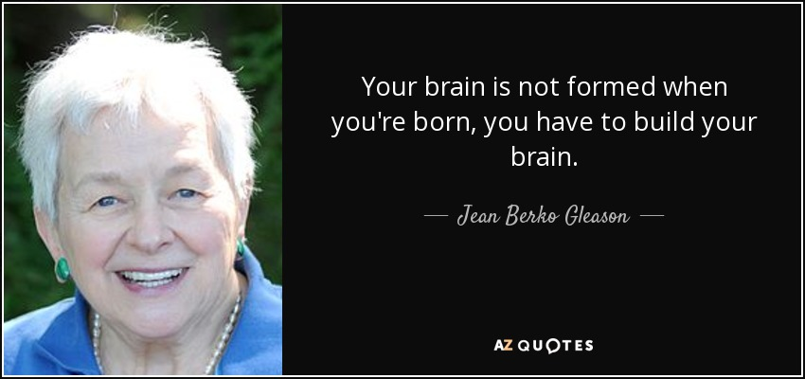
WUG test 1958
Jean Berko Gleason
jedna ze zakladatelek
psycholingvistiky
https://www.youtube.com/watch?v=ElabA5YICsA
osvojování základních morfologických pravidel
generalizace základních morfologických pravidel
aplikace už osvojených morfologických pravidel na nová slova
tvoření systémových odvozenin

Slide 24
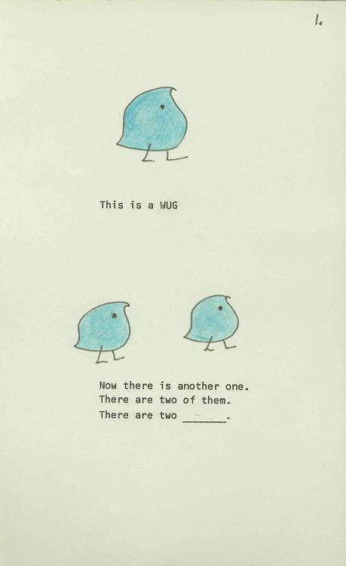
WUG test
tvoření systémového
plurálu
→ i velmi malé děti
jsou schopny generalizovat
gramatické pravidlo
a aplikovat ho…

